Slide 1
新木产业园
—生物质产品先进制造
生态低碳绿色可持续

Slide 2
一、新木集团简介
新木生物科技集团有限公司（简称新木集团），始建于2004年4月，总部位于北京市大兴区采育经济开发区，占地面积350亩，长期从事生物质产品先进制造产业的产品开发、生产及销售业务，目前主导产品为生物新材料，生物新能源，木本粮油等。
为国家高新技术企业、国家生物质资源综合利用产业化示范基地、国家林业重点龙头企业、武器装备专用燃料生产单位；截止2015年底，集团总资产为17.3亿元，拥有国家发明专利76项及美国专利1项。

Slide 3
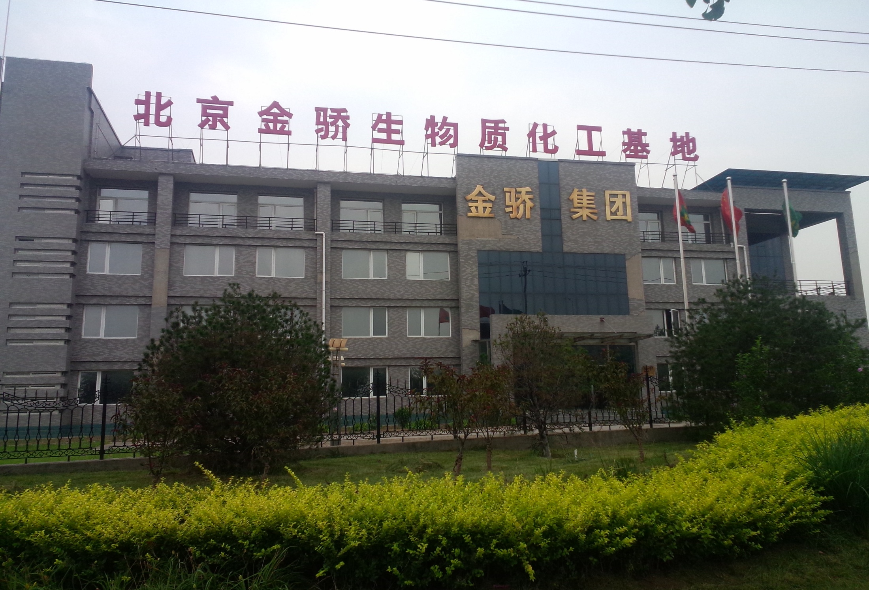
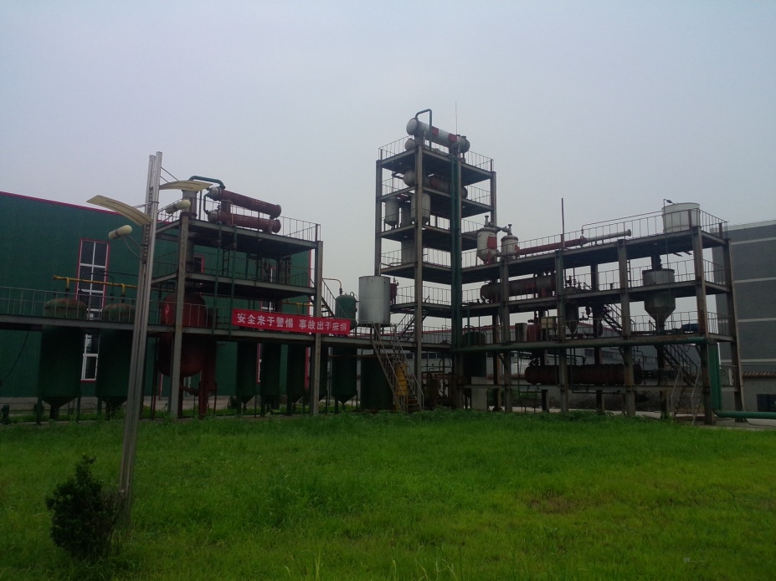
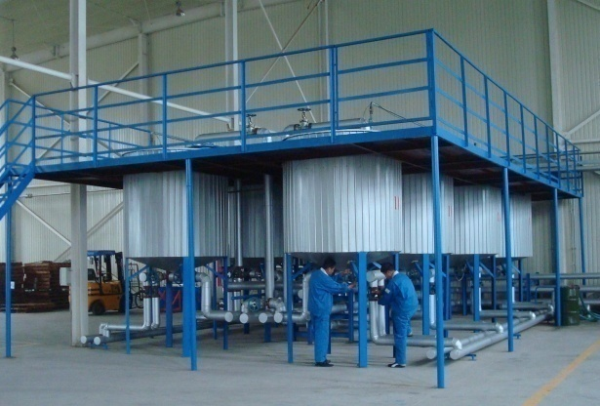
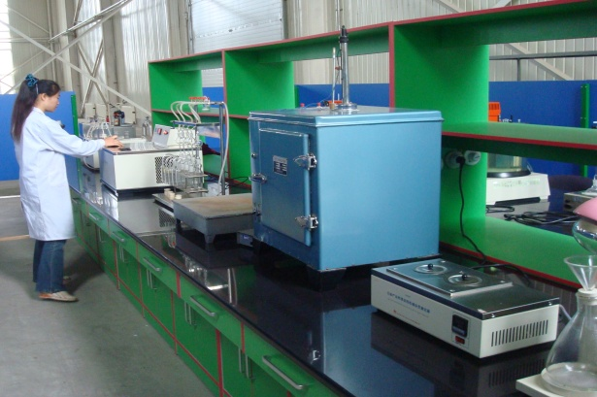
新木北京产业园

Slide 4
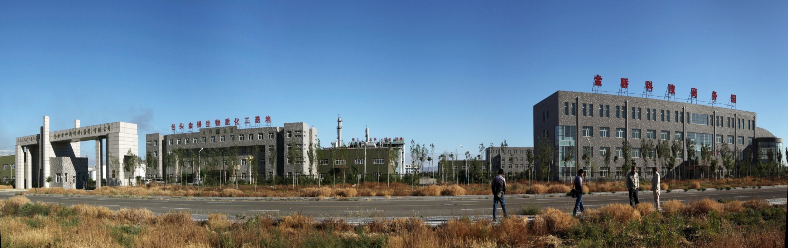
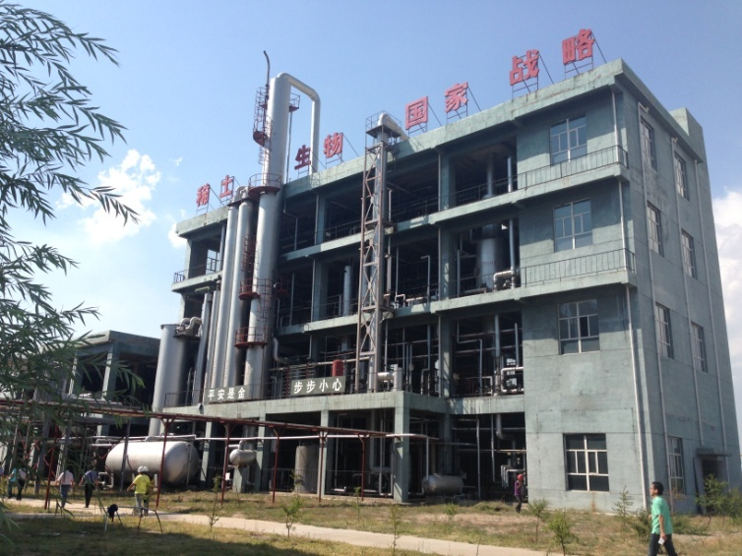
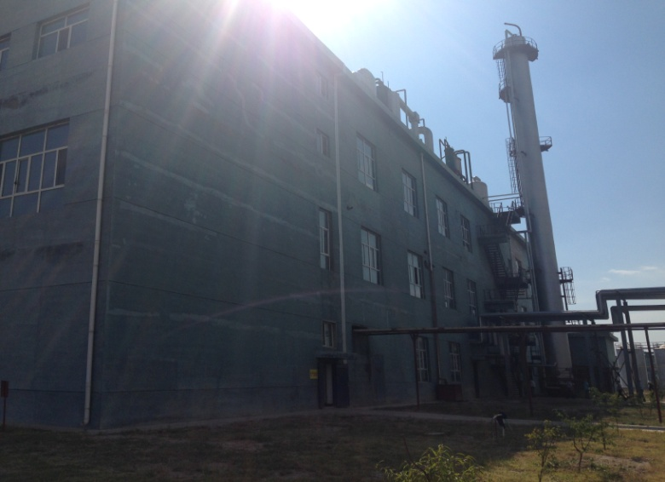
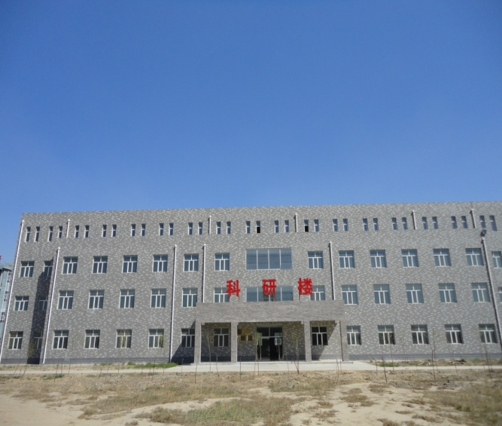
新木包头产业园
厂区一角

Slide 5
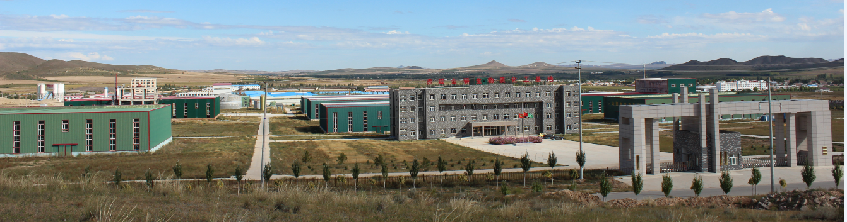
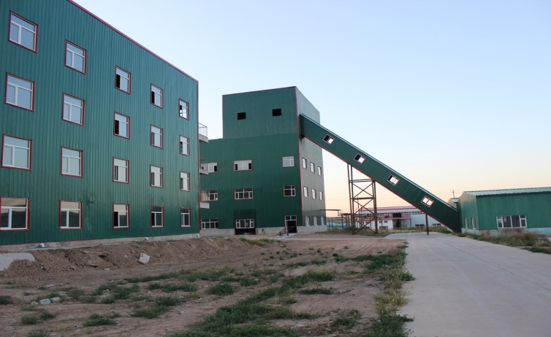
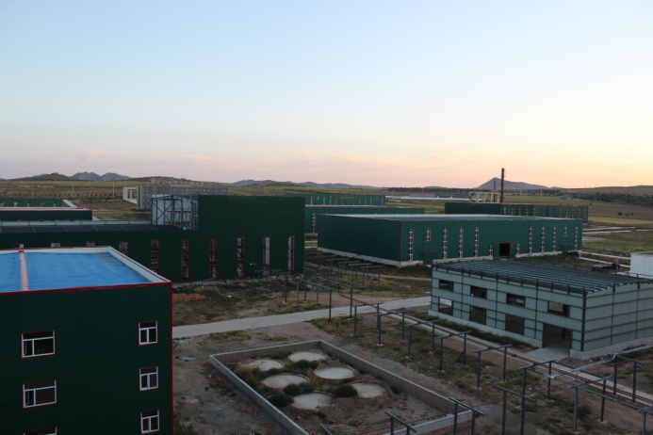
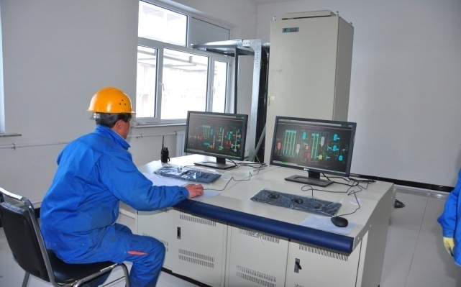
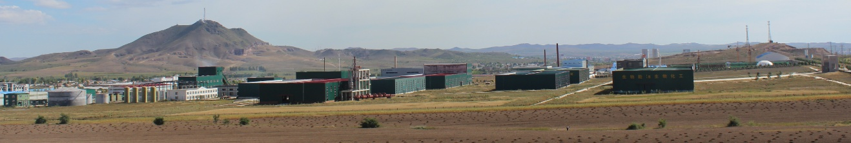
新木赤峰产业园

Slide 6
二、新木产业园简介
新木集团一直以来致力于新木产业园的建设及运营，新木产业园包含：种植—养殖—乡村旅游单元，生物质产品加工单元，商务—食疗单元，城市固体废弃物收集单元。

Slide 7
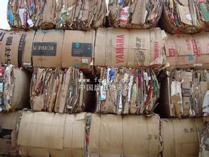
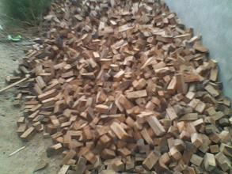
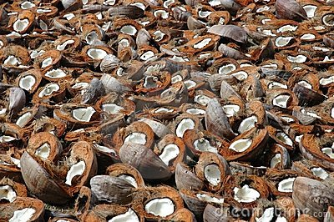
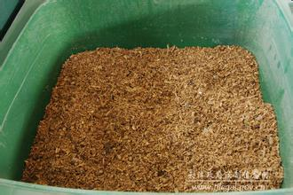
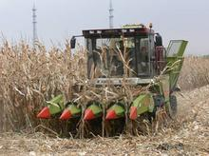
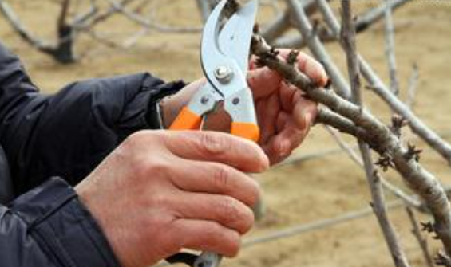
（一）新木产业园原料： 生物质资源
1、木质资源：主要分两类，
废弃物类：
纸盒和纸箱
废木材
果实皮壳
木屑
秸秆
林业枝桠材

Slide 8
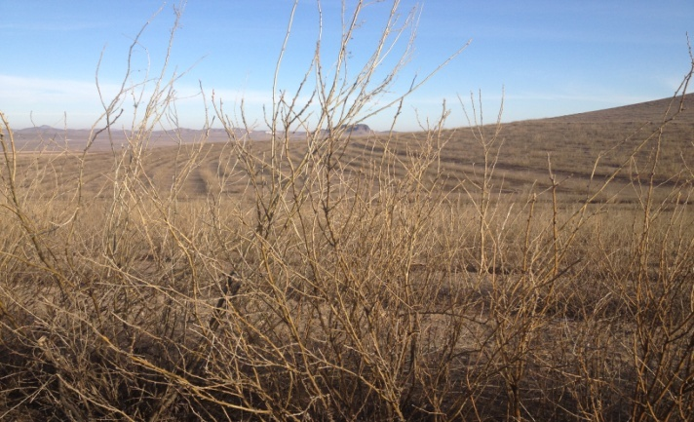
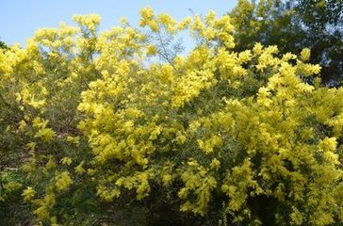
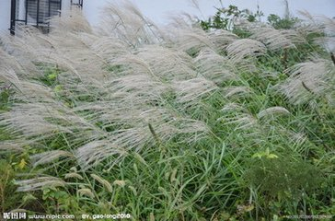
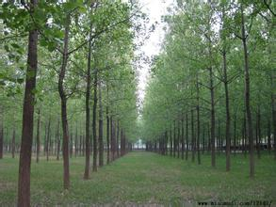
资源作物类：在边际性土地上栽培的资源作物，如速生林（如杨树、柳树、桉树、柠条、紫穗槐、沙柳等），速生草（剑麻、芒草等）以及水生植物（芦苇等）等。
柠条
马占相思
芒草
速生杨

Slide 9
2、油脂类：主要包括三类，
油脂植物：棕榈果、山桃、山杏、橡胶籽、小桐籽等含油植物；
废弃油脂：主要为牛羊油、猪油、禽类油、鱼油等废弃动物油，植物油加工下脚料等废弃植物油；地沟油等；
微生物油脂：藻类和微生物油脂。
3、糖及淀粉类：
主要包括蔗糖、玉米淀粉、薯类淀粉，及其他工业淀粉。
4、蛋白质类：
主要包括植物蛋白，如山桃籽蛋白、山杏籽蛋白等。

Slide 10
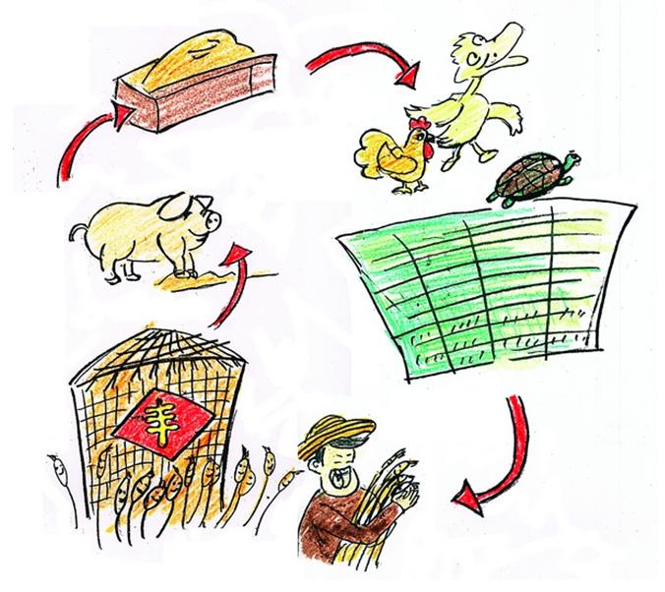
（三）新木产业园模式：
1、农林业循环经济示范产业园
农业-林业-生物质资源加工业多联产，生态、低碳、绿色、可持续，其特征是将原料全部转化为产品，减少废物排放带来的污染，符合生态系统物质和能量循环的规律，建立了真正的循环经济体系。

Slide 11
2、生物质产品先进制造产业园
相对于传统制造而言，不断吸收各方面的高新技术成果，并将这些先进技术综合应用于研发设计、生产制造、在线检测、营销服务和管理的全过程，实现优质、高效、低耗、清洁、灵活生产，取得更好经济收益和市场效果。
以生物质产品为主要支柱的生物基经济是低碳可持续的。虽然很多可替代原料可用于能量生产，但基于可持续材料转化的工业则依赖于生物资源。

Slide 12

3、精准扶贫小康产业园
各地区根据资源禀赋、环境承载力、主体功能定位等实际，选择不同的技术路径，形成各具特色的包括种植、养殖、农产品加工、乡村旅游、商务及食疗一体化和一、二、三产业联动发展的现代复合型循环经济产业，脱贫致富。

Slide 13

4、美丽中国复兴产业园
带动农林牧渔业的发展，改善生态环境；是农业现代化、工业现代化、新型城镇化和生态文明建设配套产业；促进有竞争性的新兴产业的成长，促进国内与生物质产品相关产业的进一步发展，从而使中国拥有比以前更加强大的国际竞争力，随中国丝绸之路经济带走出去 。

Slide 14
三、新木产业园类型

Slide 15

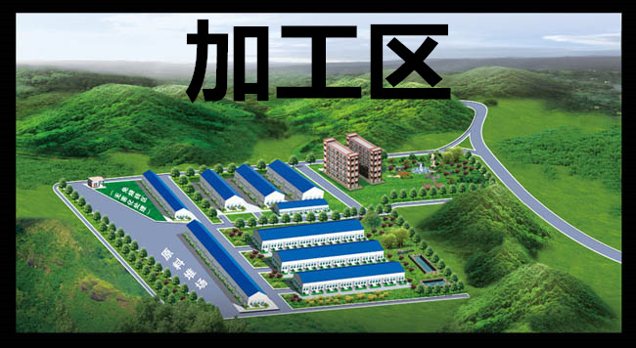
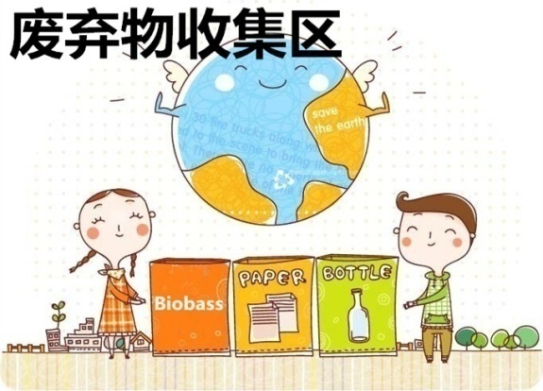



（一）图文解说
食品 材料 能源

Slide 16
主产品：
1、林木果实加工
主要原料：林木果实
主要产品：粮食、蛋白粉、多糖、多酚、油脂、果酒、
糠醛、果糖酸、半焦木质素

Slide 17
技术路径
糖液
果酒
粮食
蛋白粉
果实
种子
多糖
多酚
油脂
林木果实
皮壳
糠醛
果糖酸
半焦木质素
修剪枝桠材

Slide 18
清洁生物固体燃料
表面活性剂
半焦木质素
活性炭纤维
饲料
邻醌植物激素

Slide 19
四氢糠醇
聚四氢糠醇
糠醇
碳酸二糠酯、糠醇酯类
糠酸多元醇酯类
糠酸
糠酸甲酯
5-硝基糠酸甲酯
亚糠基类、不饱和脂肪酸、不饱和脂肪酸甲酯共聚物
聚α-呋喃丙烯酸钠
糠醛
呋喃基环氧乙烷
聚糠醛
聚亚糠基类（乙酐、丙酮、乙酰乙醇、果糖酸）
糠酚树脂类
糠醛基氨基树脂
糠醛基脲醛树脂
α-呋喃丙烯酸酯橡胶

Slide 20
果糖酸一元醇酯
果糖酸多元醇酯
果糖酸脂肪酸糖及糖醇酯
果糖酸盐类
γ-戊内酯
聚γ-戊内酯
α-羟基果糖酸类
α-磺基果糖酸
果糖酸
5-氨基果糖酸、乙酰丙烯酸
果糖酸甘油缩合物
双酚酸
聚碳酸酯
聚亚糠基果糖酸钠
聚亚糠基果糖酸甲酯
果糖酸淀粉酯
果糖酸纤维素酯

Slide 21
纺织纤维
碳纤维
纤维素
活性炭纤维
石墨烯

Slide 22
碳酸甘油酯
甘油
糠酸甘油酯
果糖酸甘油酯

Slide 23
2、生物柴油及多联产
主要原料：油脂，主要包括植物油、动物油、
废弃油脂、微生物油脂
主要产品：生物柴油、农药制剂、合成润滑油、α-烯酸
甲酯、表面活性剂

Slide 24
技术路径
二代生物柴油
甘油
饱和脂肪
酸甲酯
分离
不饱和脂
肪酸甲酯
饱和油脂
混合脂肪酸甲酯
生物柴油
油脂
饱和脂肪酸
分离
混合脂肪酸
不饱和脂肪酸
不饱和油脂
食用油

Slide 25
α-烯烃
聚合
聚α-烯烃
不饱和脂肪酸甲酯
α-烯酸甲酯
二聚酸
多元醇二聚酸酯
不饱和脂肪酸
壬酸+壬二酸
多元醇壬酸酯、稀土酯
多元醇脂肪酸酯

Slide 26
脂肪醇
饱和脂肪酸甲酯
农药制剂
α-磺基乙酰乙醇脂肪酸酯
饱和脂肪酸
乙酰乙醇柠檬酸脂肪酸甘油酯
脂肪酸盐、脂肪酸稀土盐
果糖酸脂肪酸甘油酯
果糖酸柠檬酸脂肪酸甘油酯
饱和脂肪酸
果糖酸脂肪酸蔗糖酯
果糖酸脂肪酸糖醇酯

Slide 27
（三）种植-养殖-乡村旅游单元
根据气候条件和土壤性质，选择优势作物品种进行种植。
在林间和林下进行禽类和菌类养殖。
乡村旅游包括：生态观光、新功能食品野餐体验、生物质产品参观及选购。

Slide 28
（四）商务-食疗单元
围绕生物质产品原料供应和产品销售展开的一系列
商务活动。
围绕功能食品展开的一系列保健、现代调理、疗养等活动。

Slide 29
（五）城市固体废弃物收集单元
园林绿地废弃物收、储、运体系；
废旧木质家具、废纸、木质包装收、储、运体系。

Slide 30
四、新木产业园产品

Slide 31
（一）食品类
功能性食品：功能性面粉、功能性油料、脂肪代用品、
新型膳食补充剂
方便食品：营养配餐主食；运动型、糖尿病型、肥胖型营养
健康饮品
功能性果酒：欧李、女贞、杜梨等果酒
食品添加剂：糖及多糖类、单甘酯类、糖醇类表面活性剂；
香料香精、防腐保鲜剂

Slide 32
（二）材料类
现代农业：
农业投入品：
农药制剂：乳油剂、水悬浮剂、油悬浮剂、粉剂
肥料：植物生长调节剂（邻醌植物激素）、半焦木质素类有
机肥、缓释剂（乙酰丙酸淀粉酯、聚丙烯酸酯共混）
饲料：非抗生素类饲料添加剂
保水剂
液体地膜：亚糠基类、碳酸酯类共混

Slide 33
大气污染防治产品：
环保溶剂：果糖酸酯类、碳酸二烷酯类
生物医药产品：
天然药：柠条籽仁粉
化学药：果糖酸钙、5-氨基果糖酸、有机酯杀虫剂
医用材料与器材：聚亚糠基果糖酸酯、聚碳酸酯、聚γ-戊内酯
轻化生物产品：糠醛、果糖酸、5-硝基糠酸酯

Slide 34
新材料：
新型生物质碳材料：碳纤维、活性炭纤维
精细化学品：生物基平台化合物、生物基中间体
稀土生物材料：稀土润滑油、稀土润滑脂
生物降解塑料：聚亚糠基类、聚碳酸酯类、内酯类
工程塑料：聚四氢糠醇、聚碳酸酯、聚糠醛、聚乙烯基类、苯
酚-糠醛树脂类
纤维材料：果糖酸纤维素、果糖酸淀粉、聚氨基酸纤维
高吸水性材料：聚亚糠基果糖酸甲酯、聚亚糠基果糖酸钠

Slide 35
新产品：
环保胶粘剂：聚亚糠基类、糠醛基类、果糖酸多糖类
环保涂料：聚亚糠基类、糠醛基类、果糖酸多糖类
环境友好增塑剂：果糖酸二醇酯类、糠酸二醇酯类
环境友好合成润滑剂：多元醇酯、聚α-烯烃、新型水基润滑剂、
新型冷却液、钛基润滑脂
环境友好表面活性剂：α-磺基乙酰乙醇脂肪酸酯类、α-磺基果糖酸脂肪醇酯类、高分子材料表面活性剂
高性能橡胶产品：聚亚糠基类
高性能木塑复合材料产品：木质素类

Slide 36

谢 谢

